Slide 2
Leden VC Tesla Lint
Twizzit is een bron van informatie!
Trainingsmomenten
Wedstrijden en het adres van de sporthal
Info in geval van nood
Facturatie
Aanduiden aanwezigheden
Afspreken vertrekuur

Slide 3
Via mail vanuit Twizzit

Slide 4
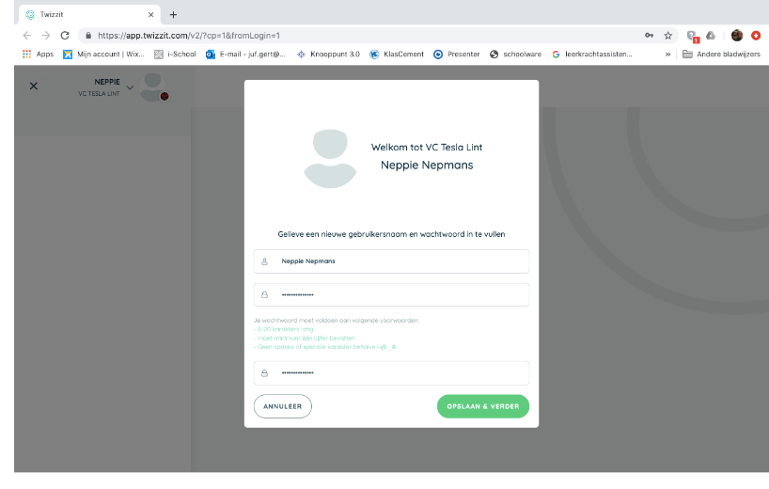
Inloggen

Slide 5
Beginscherm

Slide 6
Gegevens aanpassen

Slide 7
Gegevens aanpassen
Voor het invoeren van een e-mailadres of een gsm-nummer, selecteer je van wie het e-mailadres/gsm-nummer is!
Vanaf U13:
persoonlijk = gsm/e-mail van de jeugdspeler…
Vader = …
Moeder = …

Slide 8
Niet vergeten: persoonlijk, vader, moeder

Slide 9
Voorkeuren aanpassen!
Om niet onnodig veel mails te ontvangen, kan je je voorkeuren aanpassen.
Jeugdspelers zonder e-mailadres: contactgegevens minstens 1 ouder.
BELANGRIJK!!!
Jeugdspelers MET e-mailadres, vanaf U13:
contact jeugdspeler EN contact minstens 1 ouder aanvinken.

Slide 10
Voorkeuren aanpassen

Slide 11
Aanwezigheid aanduiden

Slide 12
Locatie checken: klik op het trainingsmoment

Slide 13
Locatie checken

Slide 14
Berichten sturen

Slide 15
Berichten sturen
Let op!
Als je reageert op een bericht dat naar iedereen gestuurd werd, dan krijgt iedereen zowiezo jouw bericht te lezen. Dit zorgt vaak voor onnodig veel communicatie.
Als je een bericht aan iemand persoonlijk wil sturen, selecteer dan eerst zijn naam en stuur dan je bericht.

Slide 16
Selecteer de persoon of groep die je zoekt

